Slide 1
INF 1010 Estruturas de Dados Avançadas
Implementação de Árvores B no Oracle

Slide 2
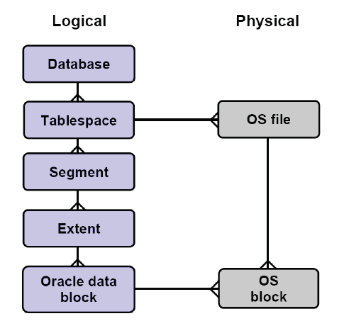
Armazenamento no Oracle
Estrutura de armazenamento

Slide 3
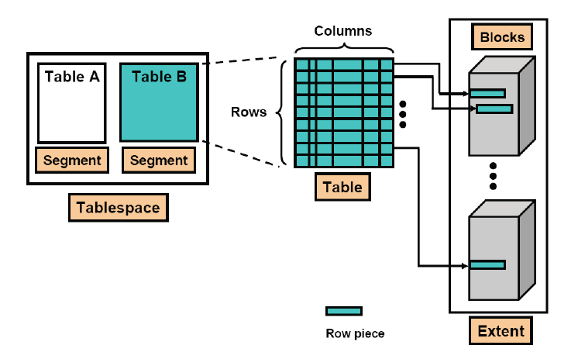
Armazenamento no Oracle
Armazenamento de Tabelas

Slide 4
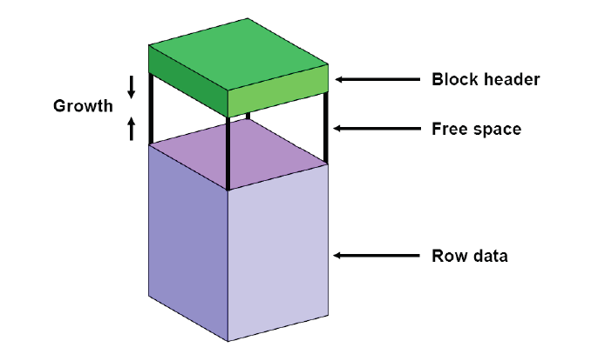
Armazenamento no Oracle
Anatomia de um bloco

Slide 5
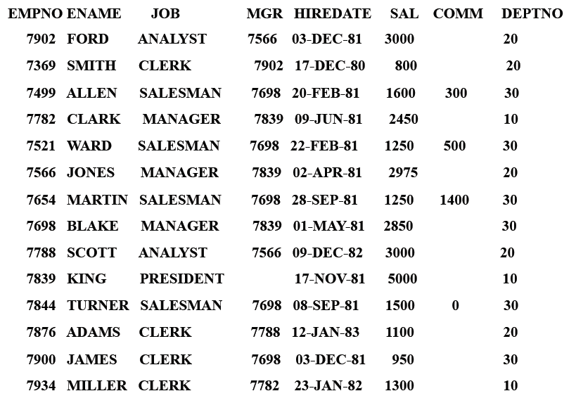
Armazenamento no Oracle
Exemplo de uma tabela

Slide 6
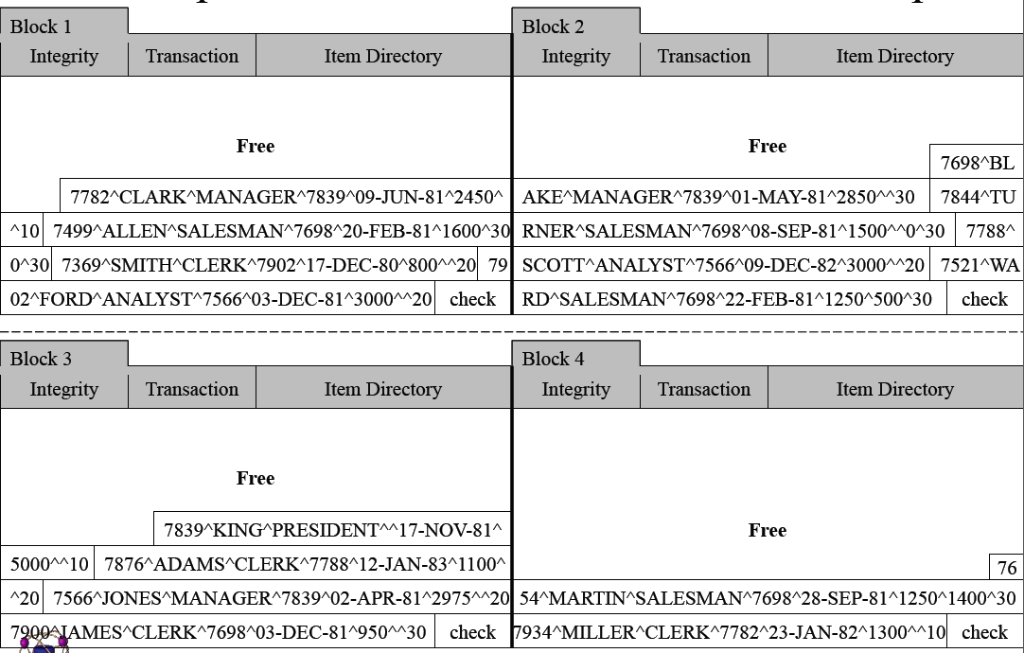
Armazenamento no Oracle
Anatomia de um bloco

Slide 7
Árvores B em Oracle
Características da implementação
Segue uma forma de árvores B*
Uma árvore está sempre balanceada
Cada folha aponta para a antecessora e a sucessora
Cada folha contém chaves e apontadores para as linhas das tabelas
Update = delete + insert

Slide 8
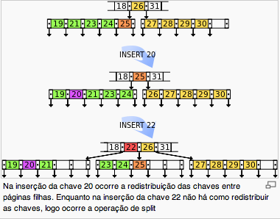
Árvores B em Oracle
Árvores B*
As chaves estão armazenadas nos nós internos, folhas e raiz (como em árvores B)
Utilizam uma técnica de redistribuição de chaves, chamada de two-to-three split
A operação de split é adiada até que dois nós irmãos estejam completamente cheios; quando isto corre, o conteúdo dos nós irmãos é redistribuído

Slide 9
Árvores B em Oracle
Uma árvore B* de ordem m apresenta as seguintes propriedades:
Cada nó possui no máximo m filhos
Uma folha contém no mínimo⌊(2m-1)/3⌋ chaves e no máximo m-1
Todas as folhas estão no mesmo nível
Todo nó, exceto a raiz e as folhas, possuem no máximo (2m-1)/3 descendentes
Um nó interno com k filhos possui k-1 chaves

Slide 10
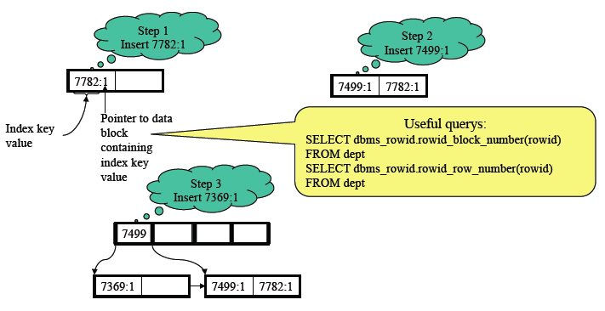
Árvores B em Oracle
Exemplo de uma árvore B indexando o atributo EMPNO

Slide 11
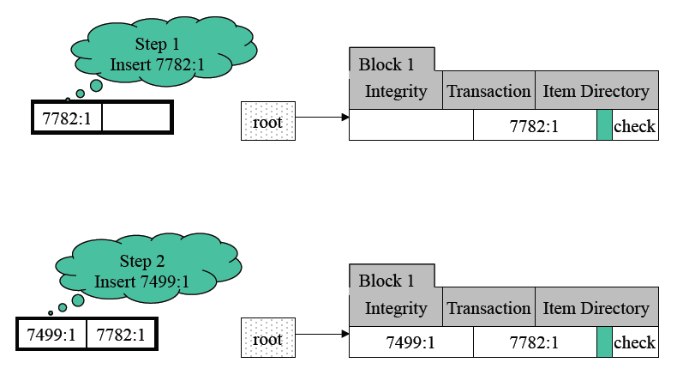
Árvores B em Oracle
Exemplo de uma árvore B indexando o atributo EMPNO

Slide 12
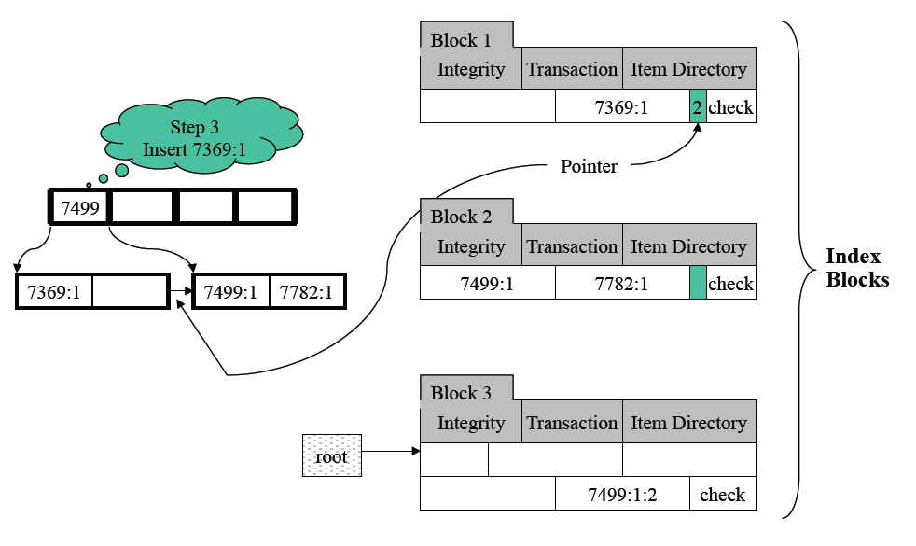
Árvores B em Oracle

Slide 13
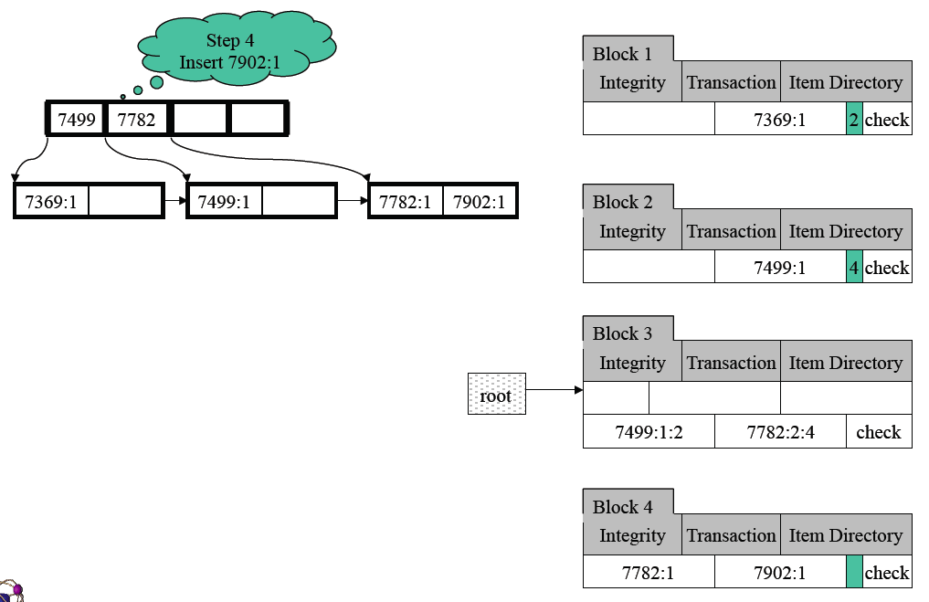
Árvores B em Oracle

Slide 14
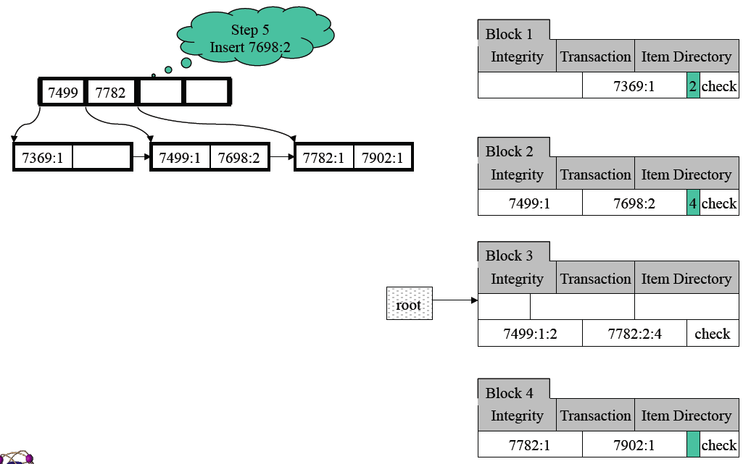
Árvores B em Oracle

Slide 15
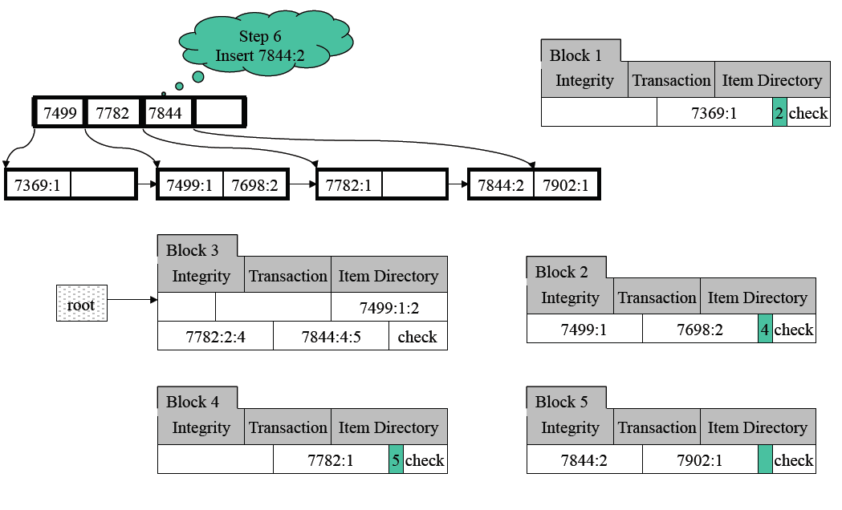
Árvores B em Oracle

Slide 16
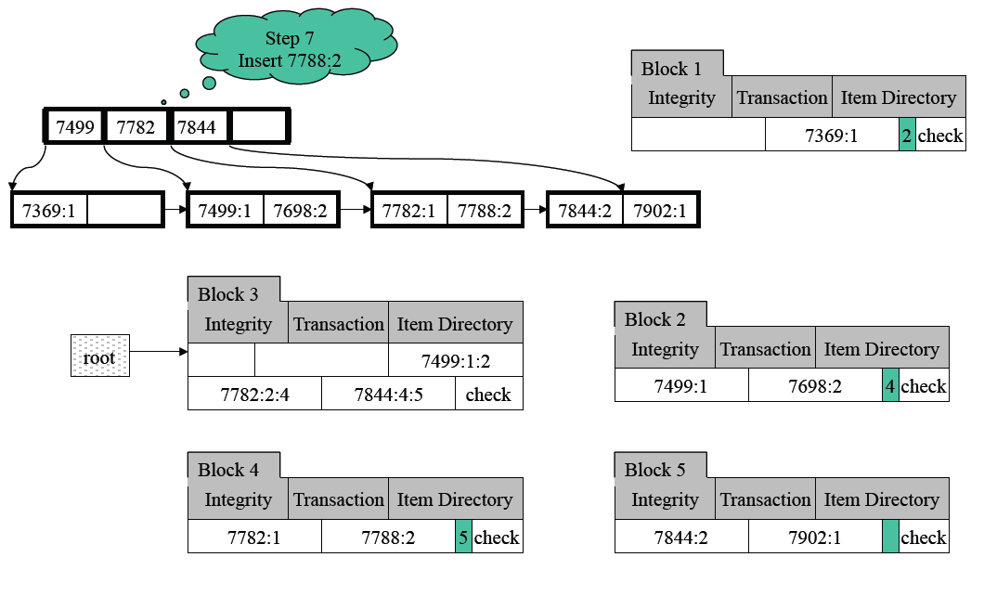
Árvores B em Oracle

Slide 17
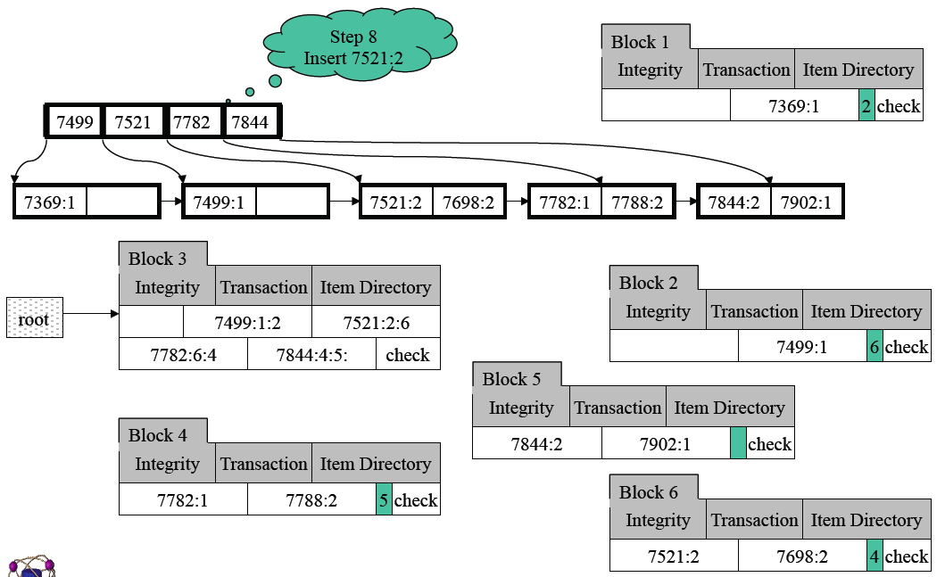
Árvores B em Oracle

Slide 18
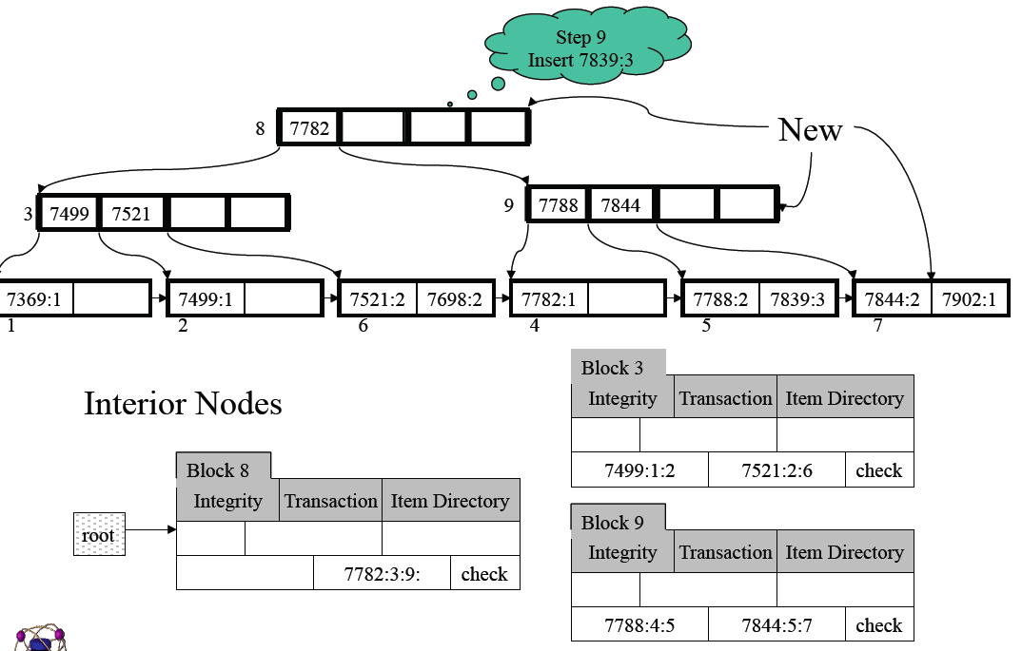
Árvores B em Oracle

Slide 19
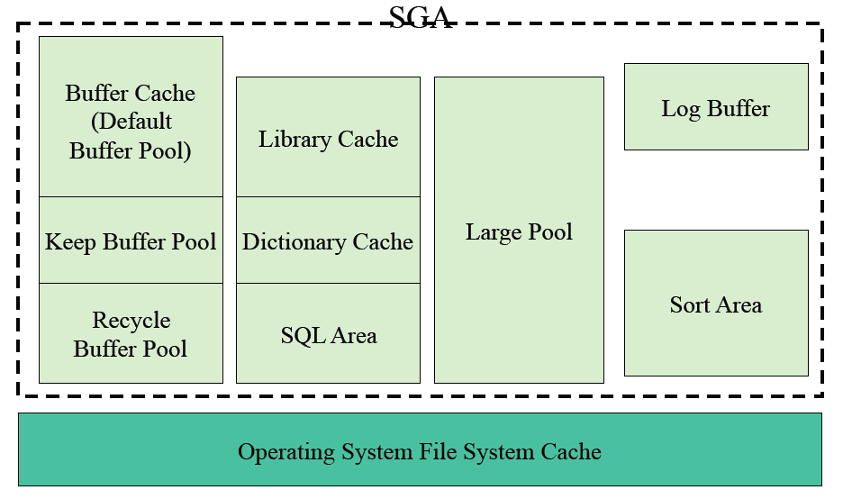


Árvores B em Oracle
Exemplo de acesso à árvore B indexando o atributo EMPNO

Slide 20
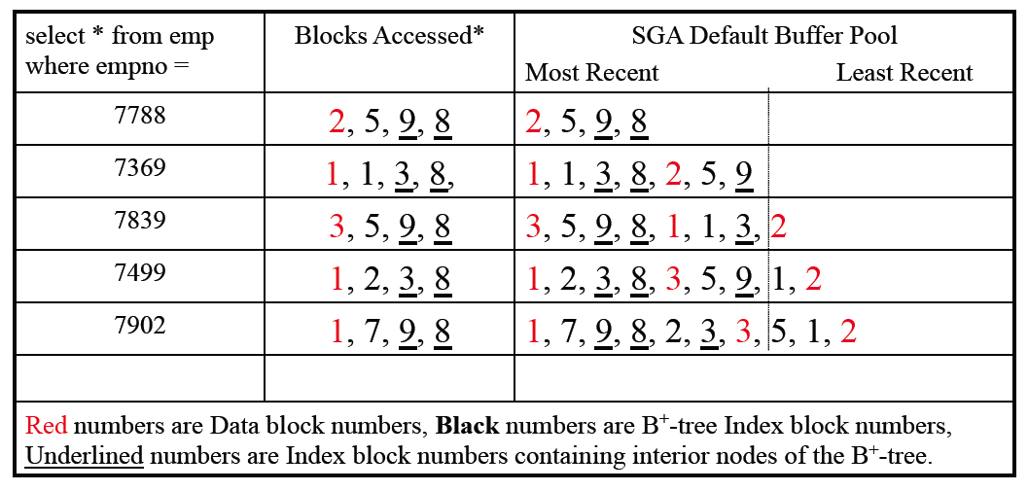
Árvores B em Oracle

Slide 21
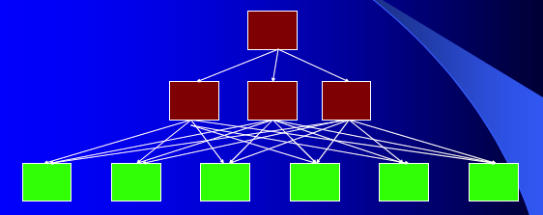
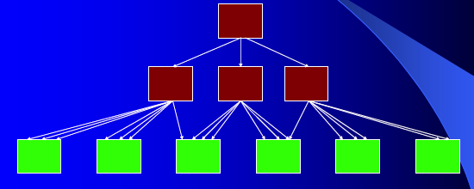
Árvores B em Oracle
Agrupamento Ruim
A tabela deve ser reconstruída e reordenada
Agrupamento Bom

Slide 22
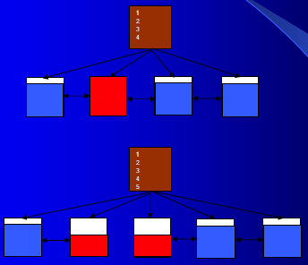
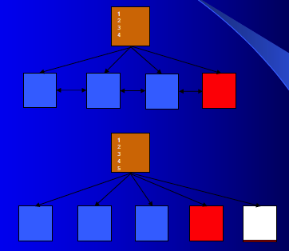
Árvores B em Oracle
Alocação de espaço livre (PCTFREE)
Oracle reserva uma percentagem do espaço como “livre” (default = 10%)
Reduz e retarda a divisão dos nós de uma árvore B
Exemplo:
PCTFREE = 50% PCTFREE = 10%

Slide 23
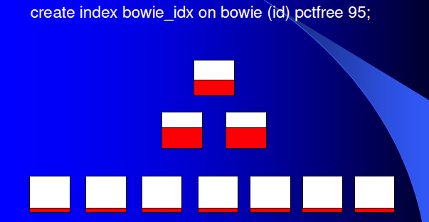
Árvores B em Oracle
Problema com alocação de espaço livre (PCTFREE)

Slide 24
Árvores B em Oracle
Problema com alocação de espaço livre (PCTFREE)

Slide 25
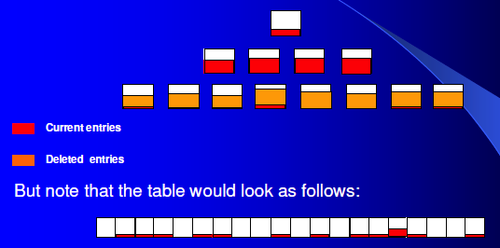
Árvores B em Oracle
Tratamento de remoções
Reciclagem de espaço livre (criado por remoções) é retardado
Blocos livres são colocados em uma lista e reciclados (embora permaneçam na árvore)
Pode causar desperdício de espaço, se PCTFREE for alta, causando fragmentação da árvore

Slide 26
Resumo
A implementação de árvores B no ORACLE...
Usa uma variante árvores B*
Mantém as árvores balanceadas
Reusa o espaço liberado por remoções
Comprime chaves (não discutido)

